Slide 1
约书亚记 第九课 争端 第二十二章

Slide 2
壹‧ 前言
争战迦南七年之后，河东二支派半的勇士领受约书亚的祝福后归乡。由于与其他支派在筑坛一事上的误解，引起争端，幸好双方领袖处理得当，终重修和好，免除一场内部的争战。

Slide 3
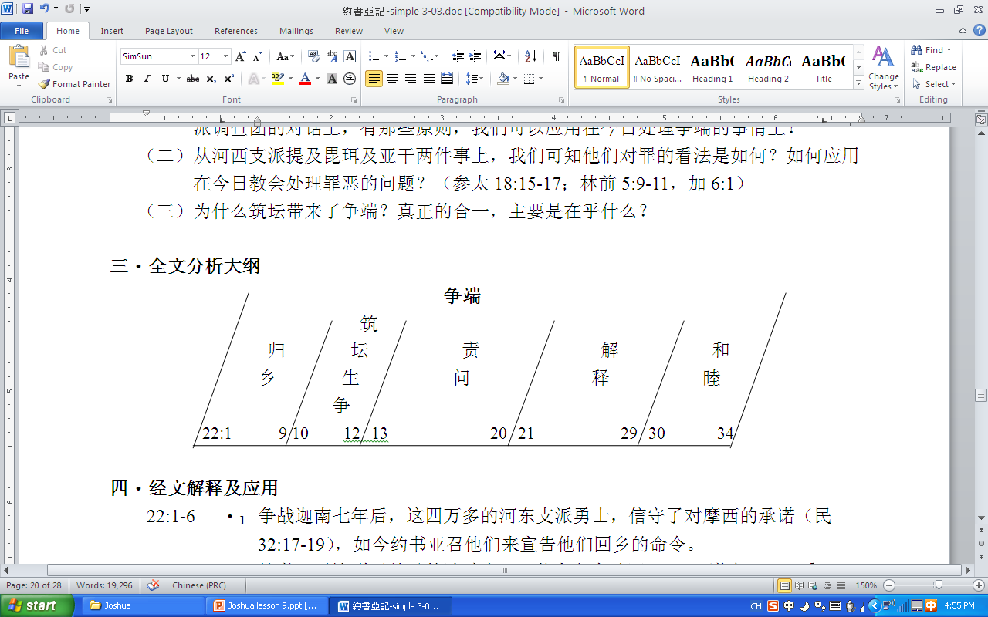
贰. 本书结构大纲

Slide 4
叁‧ 经文解释及应用
1. 争战迦南七年后，这四万多的河东支派勇士，信守了对摩西的承诺（民32:17-19），如今约书亚召他们来，宣告他们回乡的命令。
Notes:
（书4:13）约有四万人，都准备打仗…

Slide 5
2. 约书亚对这群子弟兵的诰诫中，一共有六个动词：
（一）遵守 （二）爱（三）行道
（四）守诫命（五）靠（六）事奉。
这简洁的叮咛最主要是要他们与神有 个人关系 ，内中含有：顺服、爱、团契、事奉神…等特质。

Slide 6
3. 约书亚命令他们在回乡之后将所得之战利品与在后方（河东地）留守的弟兄们平分。因为他们看守他们的妇孺财物，理当得分。
这个原则起源于民31:27，最后定规于大卫（撒上30:24）。

Slide 7
4. “上战得多少，看守器具也得多少”今天也是一个属灵的原则。
为福音出口的讲员与以祷告支持的勇士，准备茶水，看顾小孩的义工，同得圣灵所结果子的福份，神纪念人服事的心意，并不拘限于其服事的岗位。

Slide 8
问题讨论
约书亚为何如此地命定河东的战士处理他们的战利品？这个原则如何影响我们对事奉和家庭的心态？(约3:27, 15:5；林前4:7, 12:27)
Notes:
1）约书亚命令回乡的河东战士，将他们所虏获的胜利品与留守后方的弟兄们平分，一方面是延续摩西在（民31:27）先前的定规，一方面也是合理地报偿留守的人所付出的功劳（他们使前方的战士无后顾之忧，因为：1. 他们的妇人、孩童得蒙保守。2. 他们得着粮草的供应。）。但是最重要的是，这个原则表明：1. 争战是一个团队合作的争战，2. 得胜和所有胜利品都是神所赐的。
2）“前方争战的和后方留守的，同得奖赏”的属灵原则，在今天直接影响了我们的事奉观和家庭观。1》我们深信若不是神所赐下，我们不能得什么好处（约3:27）。 2》而且我们若离开主，就什么都不能做好（约15:5）。3》这种认知使我们谦卑，不会自高自大，因为我们都是领受恩典的人（林前4:7）。4》更不必说，事奉和家庭都是团队的合作，不论是同工和同工之间，或是丈夫和妻子之间，大家都是彼此帮补、彼此配搭（林前12:27）。这种原则带来肢体和家庭的和乐，也彰显了神的荣耀。

Slide 9
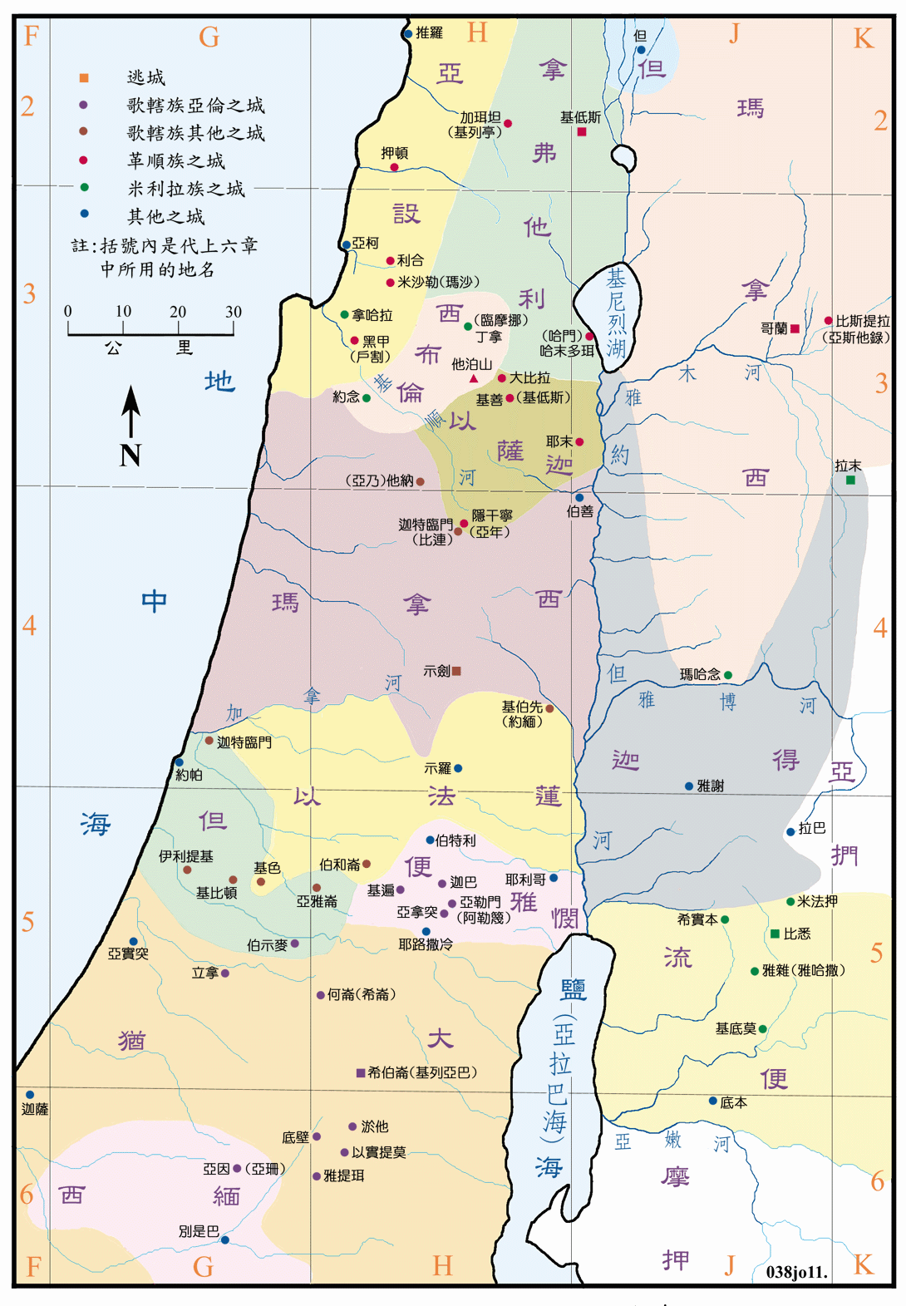

Slide 10
5. 河东支派的勇士面对约但河水，不免回想七年来的往事。他们与众人同渡约但河，争战南北，如今即将回乡。为了避免因约但河地理的阻拦，隔绝了12支派的合一，他们在约但河西岸立起一高大的坛来见证他们的合一。

Slide 11
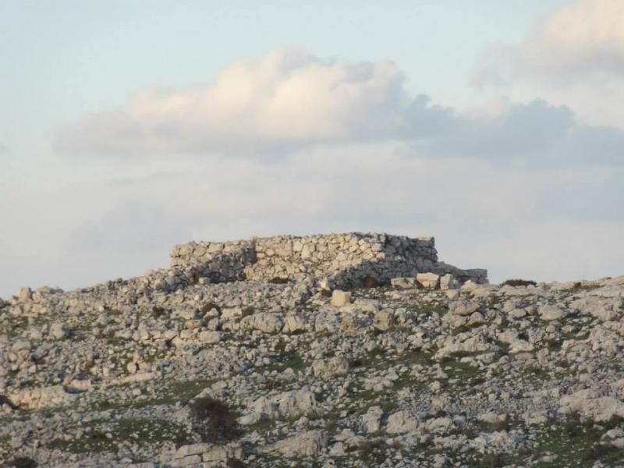

Slide 12
6. 河西支派一发觉河东支派另立祭坛，随即猜疑他们计划以此坛与示罗的耶和华祭坛相抗衡。而且另立祭坛之事是背逆神的吩咐（申12:13-14）。若单看他们对维护信仰的纯一心态，他们是值得称赞的（犹3）。

Slide 13
7. 他们派遣非尼哈和十个首领去见河东支派。这是遵照律法的吩咐（申13:12-16），也是非常明智的作法。

Slide 14
8. 他们质问的内容包括三项：
（一）河东支派为何背逆神，
（二）若包容 少数人的罪恶，将使整族放置于神的震怒之下，
（三）他们愿意牺牲自己（的产业），不使别人得罪神。

Slide 15
9. 罪恶具有蔓延性，及影响性，没有一种罪恶只单单局限于个人，而不影响其配偶、家人、同事、肢体……的（拿1）。
特别是教会，她是神居住的所在，神要祂的子民从世人中分别出来（林后6:16-18）。因此罪恶必须面对并解决（参考以下讨论题目的经文）。

Slide 16
问题讨论
从河西支派提及毘珥及亚干两件事上，我们可知他们对罪的看法是如何？
这如何应用在今日教会处理罪恶的问题？
（太18:15-17, 林前5:9-11, 加6:1）
Notes:
1）申命记12:13-14节警戒以色列人不可在神所选择献祭的地方以外献祭，若是河东支派的人另立祭坛，那就是犯了律法的诫命，得罪了神也得罪了其他以色列人。当河西支派的代表前来与河东的人商谈时，他们提到毘珥和亚干的事件（民25章）。1》毘珥的事件乃是指七年前当以色列人还在摩押平原的什亭扎营，摩押女人诱惑以色列人行淫乱拜巴力毘珥，因着这个犯罪，神以瘟疫击杀二万四千以色列人，这个审判必定影响许多家庭，或是他们失去丈夫、或是失去父亲、儿子、兄弟，这个罪的后果延续到双方商谈的当时。2》亚干的事件则是记载在（书7章），因着亚干违背神的命令，窃取了耶利哥城人的金银衣服，导致以色列人在艾城战役中失败，26人被击杀。河西支派的代表举这二个事件，主要是说明罪必带来严重的后果，所以大家必须面对，加以严肃的处理，免得神愤怒的审判临到以色列人的身上。
2）今天，1》我们当知道我们的神是公义圣洁可畏的神，他万不以有罪为无罪。我们若要继续蒙褔，我们必须处理得罪神的事情。2》神在圣经中教导我们，若是肢体中有怀怨，被冒犯的一方需要主动去处理（如河西代表去找河东的人），照着太18:15-17的程序来处理，期望解决双方的争端。3》若是争端不能解决，教会需要出面，了解状况后，适当地处理犯罪而不愿意悔改的人。有些严重的景况，甚至和此人隔离，不与他交往，好让他能够悔改（林前5:9-11）。3》教会处理犯罪的人，目的是要他悔改、重新与神、与人和好，在处理的过程中，教会同工、领袖当存警醒、温柔和智慧，小心慎重的处理，免得自己也得罪神（加6:1）。

Slide 17
10. 河东支派的回复十分谨慎。
先是求告二次神三个名字(El，Elohim，YHWH) 诉诸于神，因为神知道一切。
其次是立重誓，若他们违背神的话甘愿受咒诅。
最后才解释筑坛的用意—— 不是为献祭，乃是为见证彼此的合一。

Slide 18
11. 同样看到一座坛，河西支派猜疑河东支派将要离弃神，河东支派担心河西支派将他们隔离。这些问题产生的最主要原因是-
不信任。

Slide 19
12. 河西支派欣然接受了河东支派的解释，并且称赞了他们救以色列人脱离神手的审判（31节），同时归荣耀与神（33节）。

Slide 20
13. 河东支派筑坛的心意原是好的，但是却带来整个民族的危机。在这事件上，我们可以了解：

Slide 21
(一) 外表 的合一，并不带来真正的合一。
徒有堂皇的架构，有时却隐伏着许多的猜忌、危机、和争端。
(二) 内里 的合一，才带来真正的合一。
神要以色列男丁一年三次节期，到会幕献祭 (出23:17)，遵行相同律法，守相同节期 (利23)，并信仰同一的真神耶和华。

Slide 22
问题讨论
为什么筑坛带来了争端？
真正的合一，主要是在乎什么？
（林后13:8, 腓2:5, 罗15:5-6, 弗4:2-6）
Notes:
1）河西支派和河东支派的争端原因很多，但最主要是：1》缺乏信任，七年前河东支派的人抢先取得河东的土地，引起其他支派的不满，虽说摩西给予解决方案，两者关系的裂痕已经存在，对于对方任何“奇怪”的举动，都会有负面的想法。2》缺乏沟通，河东支派筑坛虽说是好意，但是并未照会其他支派，径自建筑高坛。3》遽下结论，河东支派筑坛的动机是建立在不相信其他支派人的后裔，私自认为他们的后裔会拒绝他们的后裔；而河西支派的人也是如此，私自认为河东支派要另立一个宗教、要敬拜其他的偶像。
2）真正的合一在于：1》基于同一的真理，今天我们的合一是在于我们有信靠顺服同一本圣经，都出于神的话语（林后13:8）。2》基于同一的救主，今天我们都操练以基督的心为心，要讨耶稣基督的喜悦（腓2:5）。3》基于同一的神，今天我们都事奉同一也唯一的神，凡事都要荣耀他（罗15:5-6）。4》基于同一的圣灵，我们今天都有圣灵在我们心里，圣灵已经赐下合一的心，所以我们可以竭力操练谦虚、温柔、忍耐、宽容、联络，保守圣灵里的合一（弗4:2-6）。

Slide 24
14. 从双方处理争端的过程中，有许多我们值得学习的原则：
(一) 我们必须为维护纯正信仰极力争战(犹3)，
(二) 我们不要遽下判断，不要行动莽撞，要知道事情总有二面的看法（箴18:13，雅1:19-20），

Slide 25
(三) 我们需要坦诚，公开的，直接的讨论问题，并寻求解决方法 (弗3:15，加6:1)，
(四) 我们受委屈时，需要以温柔和理智来答辩对方 (箴15:1)，
(五) 我们要欣赏，称赞对方的努力，并归荣耀与神 (箴25:11)。

Slide 26
问题讨论
从河西支派派遣非尼哈及十个首领与河东支派对话的过程，及河东支派响应河西支派调查团的对话上，有哪些原则，我们可以应用在今日处理争端的事情上？
（太18:15-17, 林后8:21, 罗14:19, 箴15:1）
Notes:
1）河西支派在开战讨伐河东支派之前，先差派调查团前往河东，询问筑坛原由也劝解他们回心转意，不得罪神和以色列人。河东支派的领袖们以敬畏神的心和温和的话语，解释他们筑坛的原因。河西支派的调查团听闻河东支派的话后，不但接受也称赞他们所作的努力。结果双方和解，言归于好，彻底地解除战争的疑云。
2）今天，当我们与他人有矛盾争端时，我们可以：1》我们先私下与对方沟通，解决问题，若不能，则带1-2个见证人去再次沟通，若再不能解决问题，则请教会的牧长领袖出面处理。凡事要按部就班进行，不能揪众强词夺理，扩大战线（太18:15-17）。2》我们在与人沟通处理争端时， 凡事要留心行光明、清洁的事，心中和行为没有诡诈（林后8:21）。3》我们与人沟通处理问题时，我们的动机是要追求和睦的事，也为了能够彼此建立（罗14:19）。4》我们在整个过程里，言语行为，要温柔、和气、提供正能量，好使整件事情的处理，能够荣耀神、造就人，也让自己远离愁烦（箴15:1）。

Slide 27
肆‧ 结论
对抗外来的仇敌是难，要保持内部的合一更难。唯有靠圣灵保守我们合而为一的心(弗4:3)。

Slide 28
伍‧ 作业
速读第23~24章，并思想约书亚记以“三座坟墓”做为结束的感受。

